Slide 1
A felelős társaságirányítás nemzetközi aspektusai, különös tekintettel az Egyesült Államokra
Készítette: Veres László

Slide 2
A felelős társaságirányítás meghatározása
A felelős társaságirányítás, vagy más néven corporate governance
a társaságok felelős irányítási rendszere,
amely a társaság ügyvezetése, tulajdonosai, munkavállalói és más érintettek közötti viszonylatban realizálódik,
amely a profitorientált működés törvényes, etikus, ésszerű, hatékony és társadalmilag is hasznos megoldásain alapul,
amelyek szabályait a jogszabályok, a piac, és az üzleti szféra önszabályozó mechanizmusai alakítják.

Slide 3
A felelős társaságirányítás meghatározása
A felelős társaságirányítás (corporate governance) tartalmazza a
gondos vállalatvezetést;
a pénzügyi tervezést és végrehajtását;
a vállalat működésének ellenőrzési mechanizmusait;
az üzleti etika kérdéskörét;
a társaság átlátható működését;
az információk nyilvánosságra hozatala és a vállalat társadalmi felelősségével kapcsolatos irányelveket és eljárásmódokat

Slide 4
A felelős társaságirányítás fontossága
A 90-es években egyre jelentősebb szerepet kapott
A 2000-es évek amerikai vállalati botrányai miatt került a figyelem középpontjába
Botrányok következményei-> gazdasági károk, bizalomvesztés, közfelháborodás
Kiderültek a csalások, trükközések, hamisítások
A korábbi irányítási rendszerek kudarcot vallottak

Slide 5
Az Enron-botrány
A világ egyik vezető energetikai vállalata volt
Az Enron leányvállalatokat alapított, és azokkal hamis üzleteket kötött
Az ügyletek bevételeit a cég a saját egyenlegében tüntette fel, de a veszteségeket a leányvállalatoknál hagyta
Azonban a leányvállalatok Enron-részvényekkel rendelkeztek
Kedvező beszámolók-> megemelkedett a részvények árfolyama
Végül azonban kiderültek a trükközések, a részvények árfolyama zuhanni kezdett
Az Enron 2001-ben csődöt jelentett

Slide 6
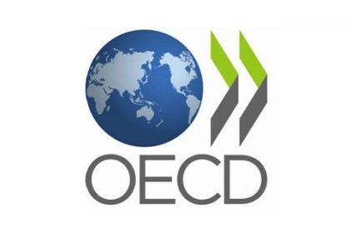
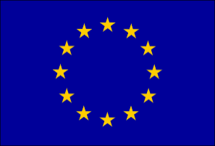
A felelős társaságirányítás nemzetközi rendszere
OECD felelős társaságirányítási ajánlásai
Európai Unió szabályozása
Nemzeti szabályozás

Slide 7
A felelős társaságirányítás nemzetközi rendszere
OECD felelős társaságirányítási ajánlásai:
1999-ben jelent meg, majd 2004-ben átdolgozták
OECD tagállamok számára, illetve a tőzsdék, befektetők és társaságok számára nyújt segítséget
Jogilag nem kötelező erejű dokumentum

Slide 8
A felelős társaságirányítás nemzetközi rendszere
Európai Unió szintje:
Nincs egységes uniós szintű szabályozás vagy felelős társaságirányítási kódex
Akciótervek-> irányelvek és ajánlások
A keretszabályok a jellemzők

Slide 9
A felelős társaságirányítás nemzetközi rendszere
Fontosabb uniós jogszabályok:
2006/43/EK irányelv a könyvvizsgálói tevékenységről
2006/46/EK irányelv a felelős vállalatirányítási jelentés közzétételéről
2004/109/EK irányelv a kibocsátókra vonatkozó átláthatósági követelmények harmonizációjáról
2007/36/EK irányelv a részvényesi jogok gyakorlásáról

Slide 10
A felelős társaságirányítás nemzetközi rendszere
Nemzeti szint:
Tagállami szabályozás és a tőzsdék önszabályozása
Eltérő szabályozási koncepciók (pl.: Németország és az Egyesült Királyság között)

Slide 11
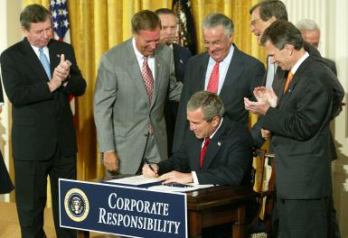
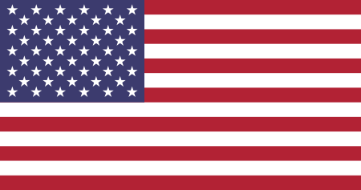
A Sarbanes-Oxley Act megalkotása
Törvényalkotás-> a vállalati botrányok hatására
Gyors jogalkotás
A törvény névadói: Paul Sarbanes, Michael Oxley
A törvényt 2002. július 30-án írta alá George W. Bush

Slide 12
A törvény jellemzői, fontosabb rendelkezései
Átfogó, egységes és szigorú szabályozás
Célja a befektetők védelmének megerősítése és a számviteli szabályok megreformálása volt
Extraterritoriális hatály

Slide 13
A törvény jellemzői, fontosabb rendelkezései
PCAOB (Public Company Accounting Oversight Board) létrehozása
Könyvvizsgálói függetlenség biztosítása
Felelősségi szabályozások szigorítása
A pénzügyi információk transzparenciájának növelése
Whistleblowerek védelme
Vezető tisztségviselők jogsértéseinek szankcionálása
Fehérgalléros bűncselekmények büntetési tételeinek szigorítása

Slide 14
A SOX kritikái
Elhamarkodott volt a törvényalkotás és politikai érdekeket helyezett előtérbe a szakmaiak helyett
Az extraterritoriális hatály megnehezíti a külföldi társaságoknak az amerikai tőzsdéken való megjelenést
Magas költségek
A könyvvizsgáló cégek ötévenkénti rotációja életszerűtlen
A törvény a vállalati csalások konkrétumaiból általánosít

Slide 15
A SOX hatása Európában
Európában elképzelhetetlen egy hasonló jogszabály megalkotása
Ennek okai: a tagállami jogok eltérősége, a tőzsdék eltérő karaktere, a különböző részvénytulajdonosi struktúra
Az európai botrányoknak (pl.: Parmalat-botrány) csak tagállami szinten voltak igazi következményei, EU-s szinten kevésbé

Slide 16
A 2007-2008-as válság és a SOX
A SOX nem tudta megakadályozni egy újabb válság kirobbanását
Egyes társaságok továbbra is kozmetikázták a beszámolóikat
A pénzügyi felügyeleti rendszer nem működött megfelelően
A törvény alkalmazásával volt a legnagyobb probléma

Slide 17
Köszönöm a figyelmet!

